Slide 1
Koncept AI Sandboxu
a další AI nástroje na UK
Petr Beránek (peberanek.github.io)

Slide 2
Co je to AI Sandbox
Motivace
AI as a Service na e-INFRA CZ
AI Sandbox a další AI nástroje na UK
Diskuse

Slide 3



Co je to AI Sandbox
Cílem je vytvořit bezpečné flexibilní prostředí pro práci a experimentování s generativní AI.
Příklady:
Harvard
AI Sandbox
Stanford
AI Playground
e-INFRA CZ
AI as a Service

Slide 4
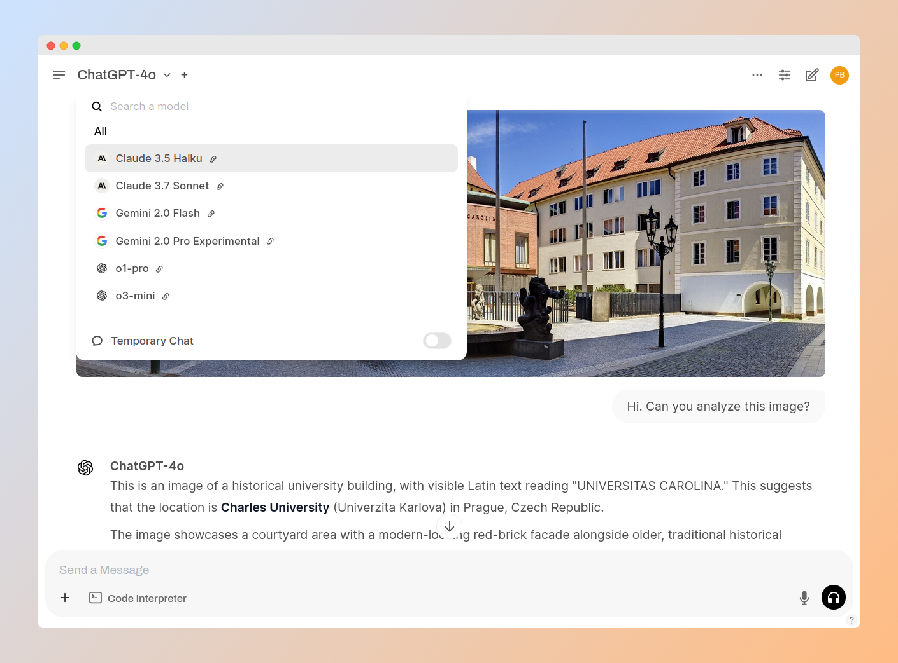
Chatbot
pro běžné uživatele

Slide 5
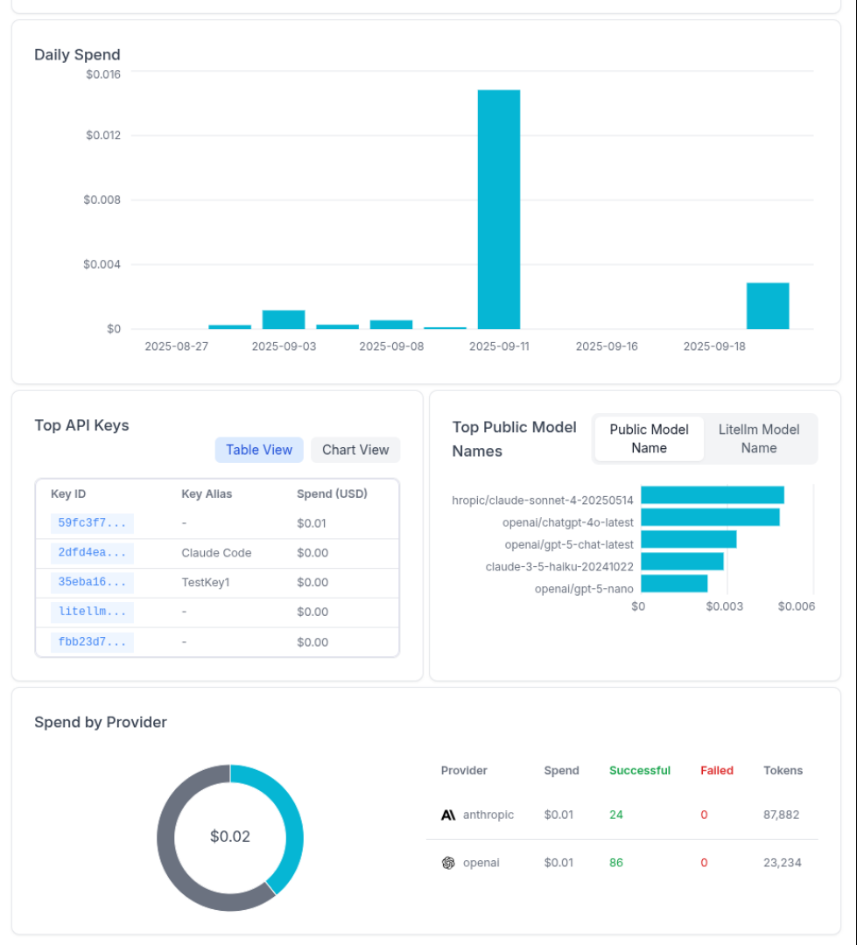
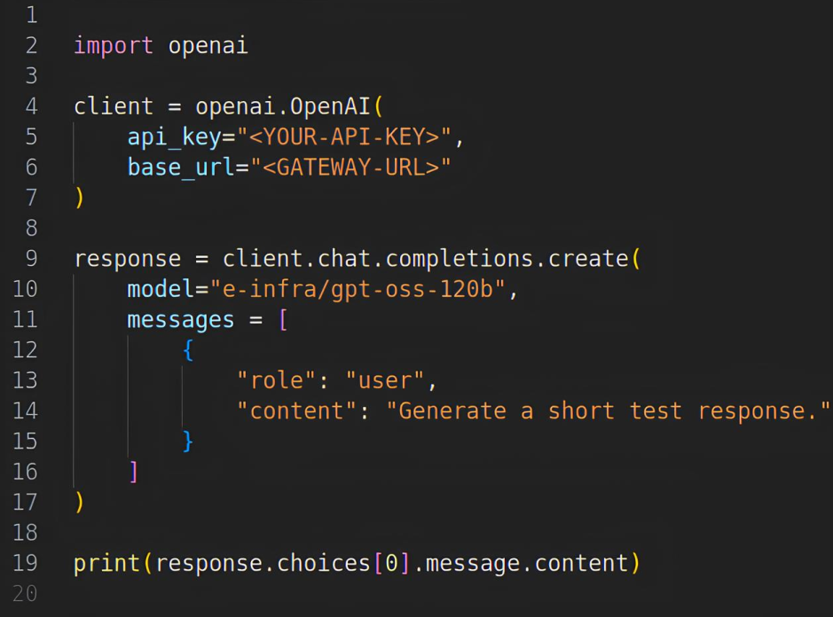
API
pro výzkumníky a vývojáře

Slide 6
Motivace
Nástroje pro osobní použití jsou problematické
  Příklad ChatGPT
    Bezplatná verze má omezenou funkcionalitu
    I placená verze (Plus, Pro) může trénovat na Vašich datech. Nutno manuálně vypnout.
    Vložení citlivých dat může být považováno za zveřejnění*
* Zaznělo na semináři s advokátní kanceláří Legitas

Slide 7
Motivace
Předplatné mohou být nevýhodná
  Příklad nasazení DeepL na Univerzitě Palackého (2024)
    Pořídili překladač DeepL Pro Advanced for Teams za ~12500 EUR/rok (52 předplatných)
    „Licencí bylo málo, každý chtěl licenci jen pro sebe“
    „Mnozí z těch, kdo chtěli licenci, si ji nakonec neaktivovali, zůstali viset v systému“
    „Ti, kteří licenci dostali, ji pořádně nevyužívají“
  Zkušenosti naznačují, že jen 10-30% uživatelů je aktivních*
* Zkušenosti z pilotního provozu AI Sandboxu na UK a Harvard AI Sandboxu (2023)

Slide 8
Motivace
Technologická závislost má svá rizika
  Příklad Microsoft Copilot
    Vyučující (2.LF UK) vytvořil pro studenty AI agenta
    Microsoft změnil svoji politiku a studenti ztratili k agentovi přístup. Musel by se jim koupit Microsoft 365 Copilot*
* Placený add-on; ~250 EUR/rok za 1 uživatele

Slide 9

e-INFRA CZ
Digitální infrastruktura pro výzkum a vývoj v ČR
CESNET + CERIT-SC
+ IT4Innovations
e-infra.cz

Slide 10
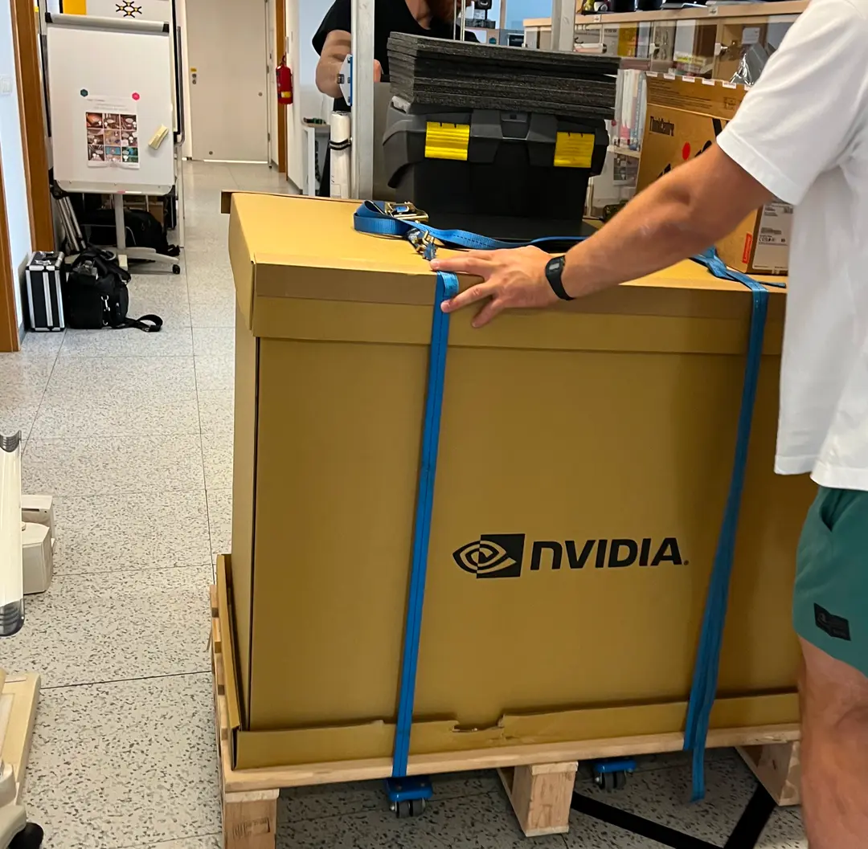
AI as a Service na e-INFRA CZ
Bezplatný přístup k AI modelům i software
Přístup i pro zaměstnance i studenty UK
Modely běží na vlastní
infrastruktuře (Nvidia DGX)
Vkládaná data neopouští
jejich servery*
* S výjimkou dotazů pro vyhledávání na webu
Obrázek: Zabalený systém Nvidia DGX B200 (e-INFRA)

Slide 11
AI as a Service na e-INFRA CZ
Aplikace
  Chatbot
  API
  Programovací agenti
  ...
Modely
  gpt-oss-120b (~ o3-mini)
  DeepSeek 3.2 (~ GPT-5)
  Kimi K2.5 (~ GPT-5)
  ...
Porovnání modelů podle Text Arena leaderboard (k 2026-03-01)

Slide 12




Co znamená
Obchodní společnost
Chatbot a API
Velký jazykový model
(Open weights)

Slide 13
na e-INFRA CZ
Mimo naši kontrolu
Provozuje e-INFRA
Obchodní společnost
Chatbot a API
Velký jazykový model
(Open weights)

Slide 14
na e-INFRA CZ
Model je pasivní software, nemá přístup k internetu
Evaluation of DeepSeek AI Models (NIST)
  Model je méně odolný vůči některým útokům
  Model častěji generuje nepřesné a zavádějící narativy Komunistické strany Číny
Pro uživatele na UK je používání modelů DeepSeek zakázáno

Slide 15
Chatbot na e-INFRA CZ
Open source aplikace
Chatování s různými modely
(lze napojit i placené)
Vytváření AI asistentů/agentů
Vyhledávání v dokumentech (RAG)
Pokročilé parametry chatu (např. Reasoning Effort)
Responsivní design – PC i smartphone

Slide 16
AI as a Service na e-INFRA CZ
Dostupné zaměstnancům i studentům UK
Je potřeba vyplnit přihlášku do Metacentrum
  Schválení bylo rychlé – do 24 hodin
  Poté se přihlašujete pomocí CAS
Návod na přihlášení do chatbota Open WebUI

Slide 17

AI Sandbox na UK
Obdoba Chatbota a API na e-INFRA CZ
  Navíc přístup k placeným modelům
  (limit 5 USD/měsíčně; lze upravit)
  Možnost sdílet AI asistenty, poznámky a data se skupinou uživatelů (např. se studenty)
V pilotním provozu, jen pro členy pracovní skupiny

Slide 18
AI Sandbox na UK
Co je potřeba zajistit
  Personál
    Projektové vedení a technické směřování
    Provoz (správa uživatelů a služeb, řešení problémů)
    Vývoj (nástroje, agentní systémy, optimalizace RAGu…)
      Zajišťuje tým RSE (Research Software Engineering)
  Finanční udržitelnost placených modelů a služeb
    Centrální rozpočet? Fakulty platí útratu svých uživatelů?
    Pro studenty jen bezplatné modely z e-INFRA CZ?

Slide 19
AI Sandbox a další AI nástroje na UK
V odůvodněných případech
zvážit placené ChatGPT, Claude, Gemini, Microsoft 365 Copilot,...
AI Sandbox, AI as a Service (e-INFRA CZ)...
Součást existujících předplatných (mají všichni uživatelé): MS Copilot (web), GitHub Copilot, Grammarly, Writefull, JSTOR AI Research Tool...

Slide 20

Diskuse
1. Co je AI Sandbox
chatbot, API
2. Motivace
bezpečnost, cena, flexibilita
3. AI as a Service (e-INFRA)
aplikace, modely, DeepSeek
4. AI Sandbox na UK
placené modely, sdílení a výuka,
koncepce AI nástrojů
Odkaz na tuto prezentaci

